Slide 1
概率论
Probability Theory
主讲人：倪星宇
2024 年 5 月 13 日

Slide 2
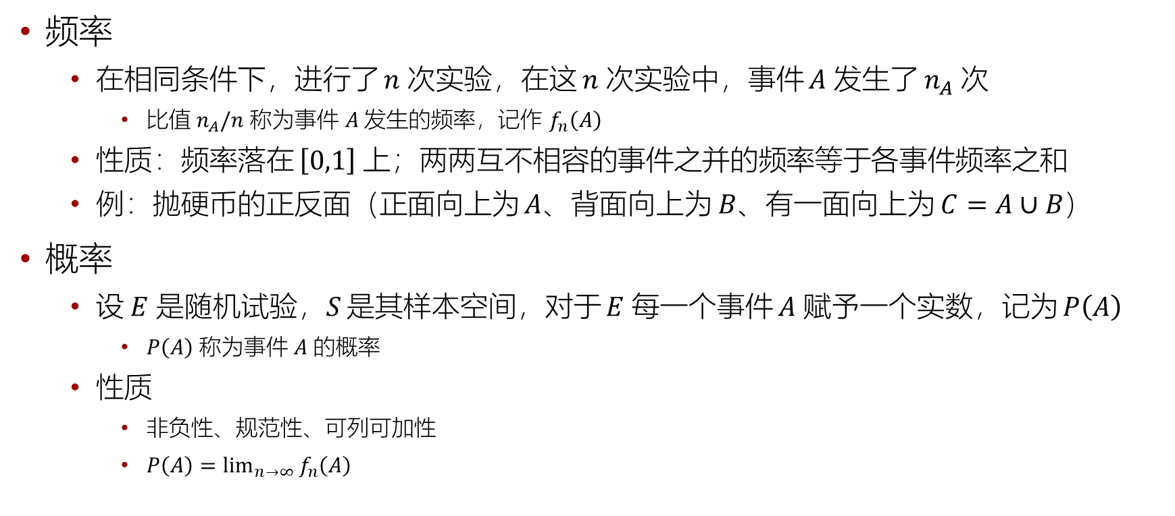
从频率到概率
频率
在相同条件下，进行了 $n$ 次实验，在这 $n$ 次实验中，事件 $A$ 发生了 $n_{A}$ 次
比值 $n_{A}/n$ 称为事件 $A$ 发生的频率，记作 $f_{n}\left(A\right)$
性质：频率落在 $\left[0,1\right]$ 上；两两互不相容的事件之并的频率等于各事件频率之和
例：抛硬币的正反面（正面向上为 $A$、背面向上为 $B$、有一面向上为 $C=A∪B$）
概率
设 $E$ 是随机试验，$S$ 是其样本空间，对于 $E$ 每一个事件 $A$ 赋予一个实数，记为 $P\left(A\right)$
$P\left(A\right)$ 称为事件 $A$ 的概率
性质
非负性、规范性、可列可加性
$P\left(A\right)=\lim_{n→∞}{f_{n}\left(A\right)}$

Slide 3
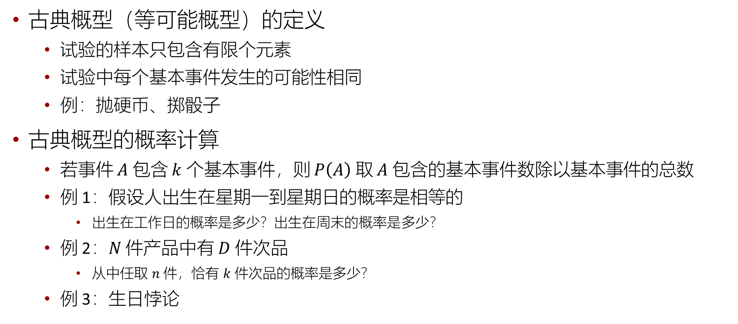
古典概型
古典概型（等可能概型）的定义
试验的样本只包含有限个元素
试验中每个基本事件发生的可能性相同
例：抛硬币、掷骰子
古典概型的概率计算
若事件 $A$ 包含 $k$ 个基本事件，则 $P\left(A\right)$ 取 $A$ 包含的基本事件数除以基本事件的总数
例 1：假设人出生在星期一到星期日的概率是相等的
出生在工作日的概率是多少？出生在周末的概率是多少？
例 2：$N$ 件产品中有 $D$ 件次品
从中任取 $n$ 件，恰有 $k$ 件次品的概率是多少？
例 3：生日悖论

Slide 4
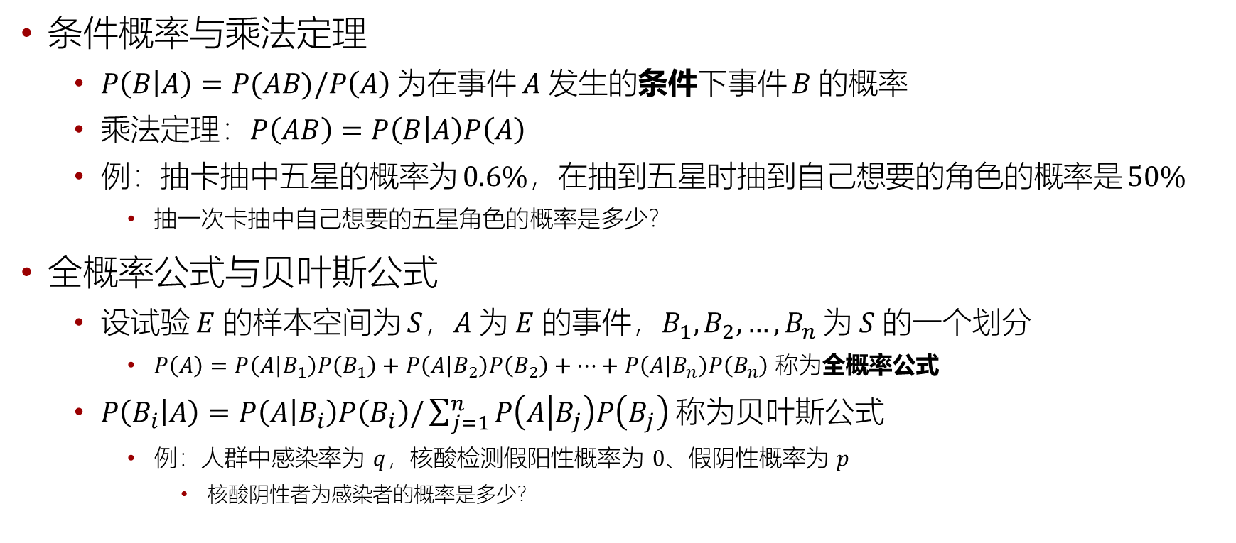
条件概率
条件概率与乘法定理
$P\left(B | A\right)=P(AB)/P\left(A\right)$ 为在事件 $A$ 发生的条件下事件 $B$ 的概率
乘法定理：$P\left(AB\right)=P\left(B | A\right)P\left(A\right)$
例：抽卡抽中五星的概率为 $0.6\%$，在抽到五星时抽到自己想要的角色的概率是 $50\%$
抽一次卡抽中自己想要的五星角色的概率是多少？
全概率公式与贝叶斯公式
设试验 $E$ 的样本空间为 $S$，$A$ 为 $E$ 的事件，$B_{1},B_{2},…,B_{n}$ 为 $S$ 的一个划分
$P\left(A\right)=P\left(A | B_{1}\right)P\left(B_{1}\right)+P\left(A | B_{2}\right)P\left(B_{2}\right)+⋯+P\left(A | B_{n}\right)P\left(B_{n}\right)$ 称为全概率公式
$P\left(B_{i} | A\right)=P\left(A | B_{i}\right)P\left(B_{i}\right)/\sum_{j=1}^{n}{P\left(A | B_{j}\right)P\left(B_{j}\right)}$ 称为贝叶斯公式
例：人群中感染率为 $q$，核酸检测假阳性概率为 $0$、假阴性概率为 $p$
核酸阴性者为感染者的概率是多少？

Slide 5
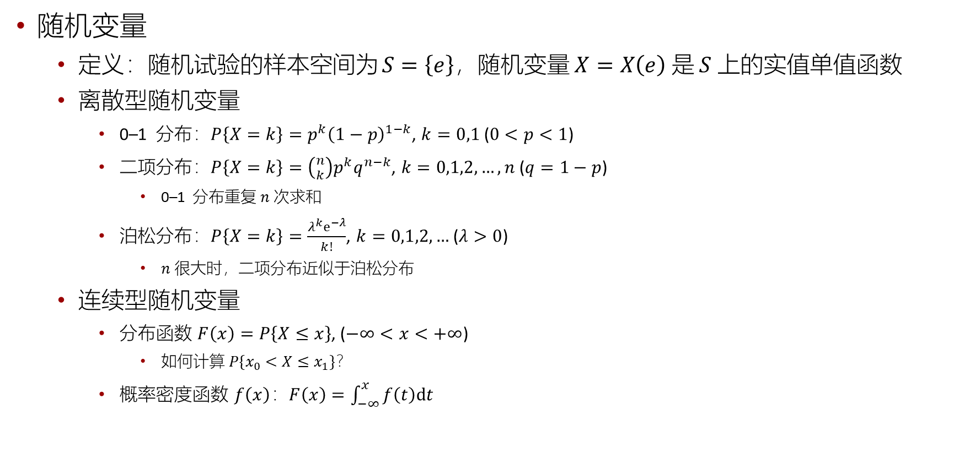
随机变量
随机变量
定义：随机试验的样本空间为 $S=\left\{e\right\}$，随机变量 $X=X\left(e\right)$ 是 $S$ 上的实值单值函数
离散型随机变量
0–1 分布：$P\left\{X=k\right\}=p^{k}{\left(1−p\right)}^{1−k}$, $k=0,1$ ($0<p<1$)
二项分布：$P\left\{X=k\right\}=\left({n \atop k}\right)p^{k}q^{n−k}$, $k=0,1,2,…,n$ ($q=1−p$)
0–1 分布重复 $n$ 次求和
泊松分布：$P\left\{X=k\right\}=\frac{λ^{k}e^{−λ}}{k!}$, $k=0,1,2,…$ ($λ>0$)
$n$ 很大时，二项分布近似于泊松分布
连续型随机变量
分布函数 $F\left(x\right)=P\left\{X≤x\right\}$, ($−∞<x<+∞$)
如何计算 $P\{x_{0}<X≤x_{1}\}$？
概率密度函数 $f\left(x\right)$：$F\left(x\right)=\int_{−∞}^{x}{f\left(t\right)dt}$

Slide 6

随机变量
连续型随机变量
均匀分布
概率密度 $f\left(x\right)=\left\{\begin{aligned}&\frac{1}{b−a}, &a<x<b \\ &0, &otherwise\end{aligned}\right.$
指数分布
概率密度 $f\left(x\right)=\left\{\begin{aligned}&\frac{1}{θ}e^{−\frac{x}{θ}}, &x>0 \\ &0, &otherwise\end{aligned}\right.$，分布函数 $F\left(x\right)=\left\{\begin{aligned}&1−e^{−\frac{x}{θ}}, &x>0 \\ &0, &otherwise\end{aligned}\right.$
无记忆性：$P\left\{X>s+t | X>s\right\}=P\left\{X>t\right\}$
正态分布
概率密度 $f\left(x\right)=\frac{1}{\sqrt{2π}σ}e^{−\frac{{\left(x−μ\right)}^{2}}{2σ^{2}}}$, ($−∞<x<+∞$)

Slide 7
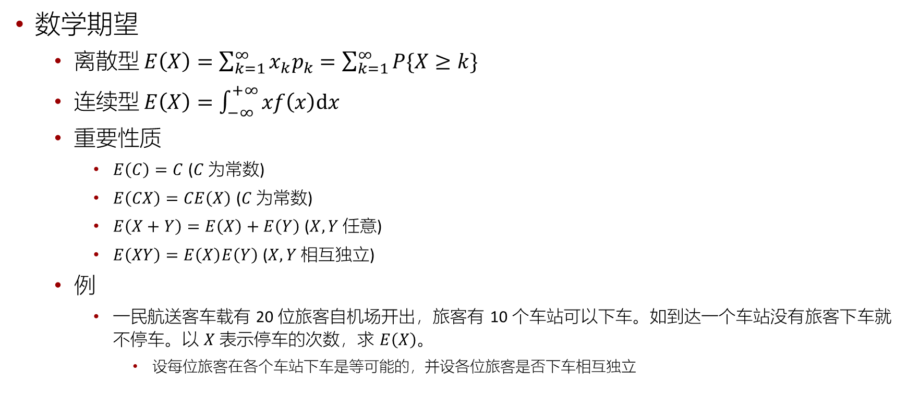
随机变量的数字特征
数学期望
离散型 $E\left(X\right)=\sum_{k=1}^{∞}{x_{k}p_{k}}=\sum_{k=1}^{∞}{P\{X≥k\}}$
连续型 $E\left(X\right)=\int_{−∞}^{+∞}{xf\left(x\right)dx}$
重要性质
$E\left(C\right)=C$ ($C$ 为常数)
$E\left(CX\right)=CE\left(X\right)$ ($C$ 为常数)
$E\left(X+Y\right)=E\left(X\right)+E\left(Y\right)$ ($X,Y$ 任意)
$E\left(XY\right)=E\left(X\right)E\left(Y\right)$ ($X,Y$ 相互独立)
例
一民航送客车载有 20 位旅客自机场开出，旅客有 10 个车站可以下车。如到达一个车站没有旅客下车就不停车。以 $X$ 表示停车的次数，求 $E\left(X\right)$。
设每位旅客在各个车站下车是等可能的，并设各位旅客是否下车相互独立

Slide 8
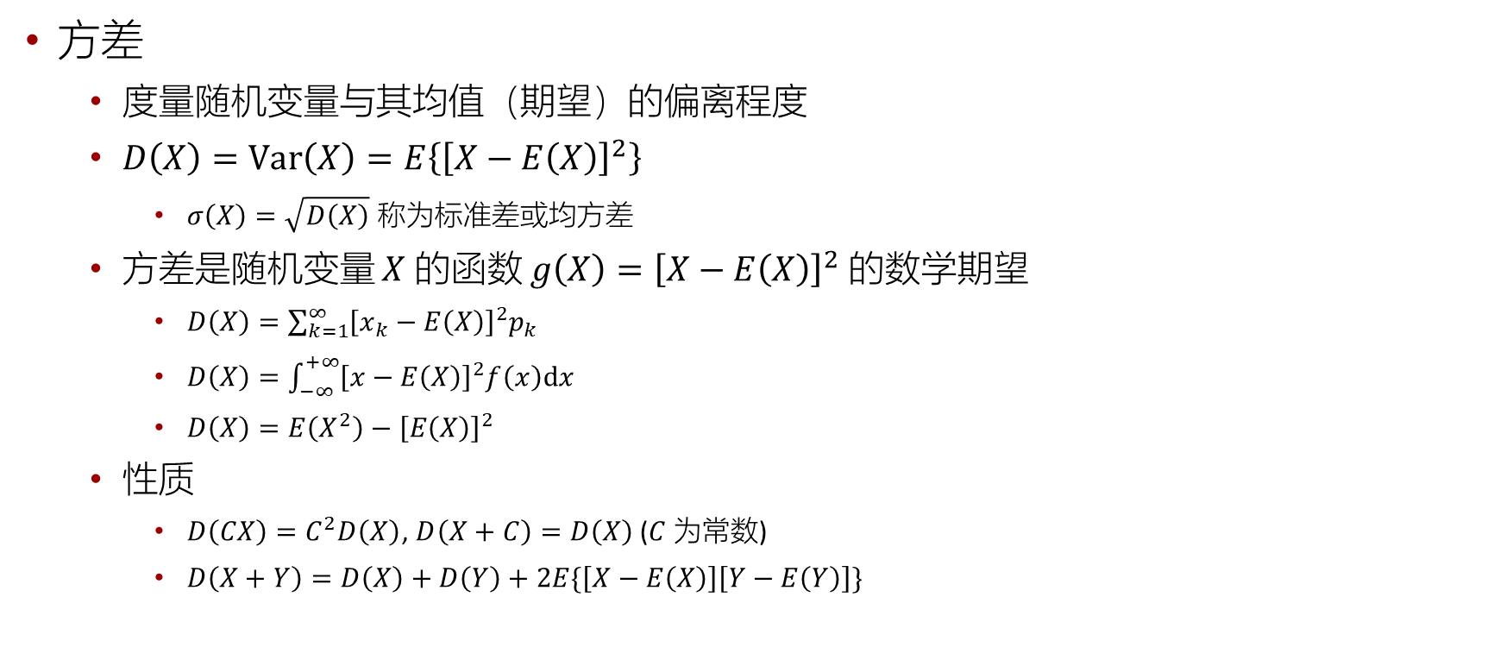
随机变量的数字特征
方差
度量随机变量与其均值（期望）的偏离程度
$D\left(X\right)=\operatorname{Var}\left(X\right)=E\left\{{\left[X−E\left(X\right)\right]}^{2}\right\}$
$σ\left(X\right)=\sqrt{D\left(X\right)}$ 称为标准差或均方差
方差是随机变量 $X$ 的函数 $g\left(X\right)={\left[X−E\left(X\right)\right]}^{2}$ 的数学期望
$D\left(X\right)=\sum_{k=1}^{∞}{{\left[x_{k}−E\left(X\right)\right]}^{2}p_{k}}$
$D\left(X\right)=\int_{−∞}^{+∞}{{\left[x−E\left(X\right)\right]}^{2}f\left(x\right)dx}$
$D\left(X\right)=E\left(X^{2}\right)−{\left[E\left(X\right)\right]}^{2}$
性质
$D\left(CX\right)=C^{2}D\left(X\right)$, $D\left(X+C\right)=D\left(X\right)$ ($C$ 为常数)
$D\left(X+Y\right)=D\left(X\right)+D\left(Y\right)+2E\{\left[X−E\left(X\right)\right]\left[Y−E\left(Y\right)\right]\}$

Slide 9
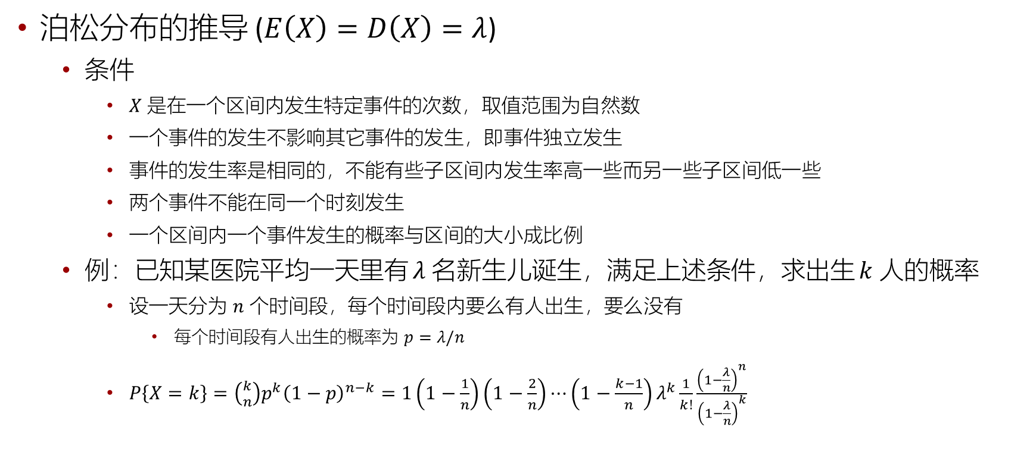
随机变量
泊松分布的推导 ($E\left(X\right)=D\left(X\right)=λ$)
条件
$X$ 是在一个区间内发生特定事件的次数，取值范围为自然数
一个事件的发生不影响其它事件的发生，即事件独立发生
事件的发生率是相同的，不能有些子区间内发生率高一些而另一些子区间低一些
两个事件不能在同一个时刻发生
一个区间内一个事件发生的概率与区间的大小成比例
例：已知某医院平均一天里有 $λ$ 名新生儿诞生，满足上述条件，求出生 $k$ 人的概率
设一天分为 $n$ 个时间段，每个时间段内要么有人出生，要么没有
每个时间段有人出生的概率为 $p=λ/n$
$P\left\{X=k\right\}=\left({k \atop n}\right)p^{k}{\left(1−p\right)}^{n−k}=1\left(1−\frac{1}{n}\right)\left(1−\frac{2}{n}\right)⋯\left(1−\frac{k−1}{n}\right)λ^{k}\frac{1}{k!}\frac{{\left(1−\frac{λ}{n}\right)}^{n}}{{\left(1−\frac{λ}{n}\right)}^{k}}$

Slide 10

随机变量
指数分布的推导
无记忆性：$\frac{1−F\left(s+t\right)}{1−F\left(s\right)}=1−F\left(t\right)$
$1−F\left(s+t\right)=1−F\left(s\right)−F\left(t\right)+F\left(s\right)F\left(t\right)$
$F\left(x\right)+f\left(0\right)Δx=F\left(x\right)+f\left(x\right)Δx+F\left(x\right)f\left(0\right)Δx$
$f\left(0\right)=f\left(x\right)+F\left(x\right)f\left(0\right)$
设 $f\left(0\right)=1/θ$
$θf\left(x\right)=1−F\left(x\right)$
$f\left(x\right)=\frac{1}{θ}e^{−\frac{x}{θ}}$
$F\left(x\right)=1−e^{−\frac{x}{θ}}$
$E\left(X\right)=θ$, $D\left(X\right)=θ^{2}$

Slide 11
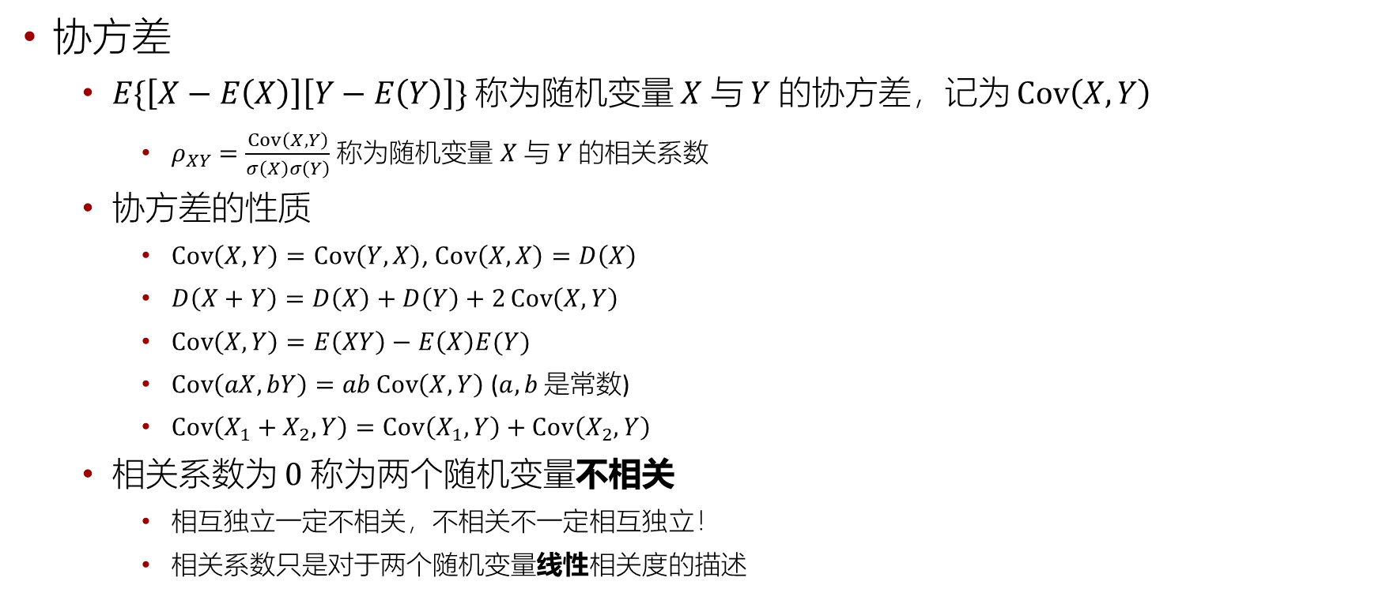
随机变量的数字特征
协方差
$E\{\left[X−E\left(X\right)\right]\left[Y−E\left(Y\right)\right]\}$ 称为随机变量 $X$ 与 $Y$ 的协方差，记为 $\operatorname{Cov}\left(X,Y\right)$
$ρ_{XY}=\frac{\operatorname{Cov}\left(X,Y\right)}{σ\left(X\right)σ\left(Y\right)}$ 称为随机变量 $X$ 与 $Y$ 的相关系数
协方差的性质
$\operatorname{Cov}\left(X,Y\right)=\operatorname{Cov}\left(Y,X\right)$, $\operatorname{Cov}\left(X,X\right)=D\left(X\right)$
$D\left(X+Y\right)=D\left(X\right)+D\left(Y\right)+2\operatorname{Cov}\left(X,Y\right)$
$\operatorname{Cov}\left(X,Y\right)=E\left(XY\right)−E\left(X\right)E(Y)$
$\operatorname{Cov}\left(aX,bY\right)=ab\operatorname{Cov}\left(X,Y\right)$ ($a,b$ 是常数)
$\operatorname{Cov}\left(X_{1}+X_{2},Y\right)=\operatorname{Cov}\left(X_{1},Y\right)+\operatorname{Cov}\left(X_{2},Y\right)$
相关系数为 $0$ 称为两个随机变量不相关
相互独立一定不相关，不相关不一定相互独立！
相关系数只是对于两个随机变量线性相关度的描述

Slide 12
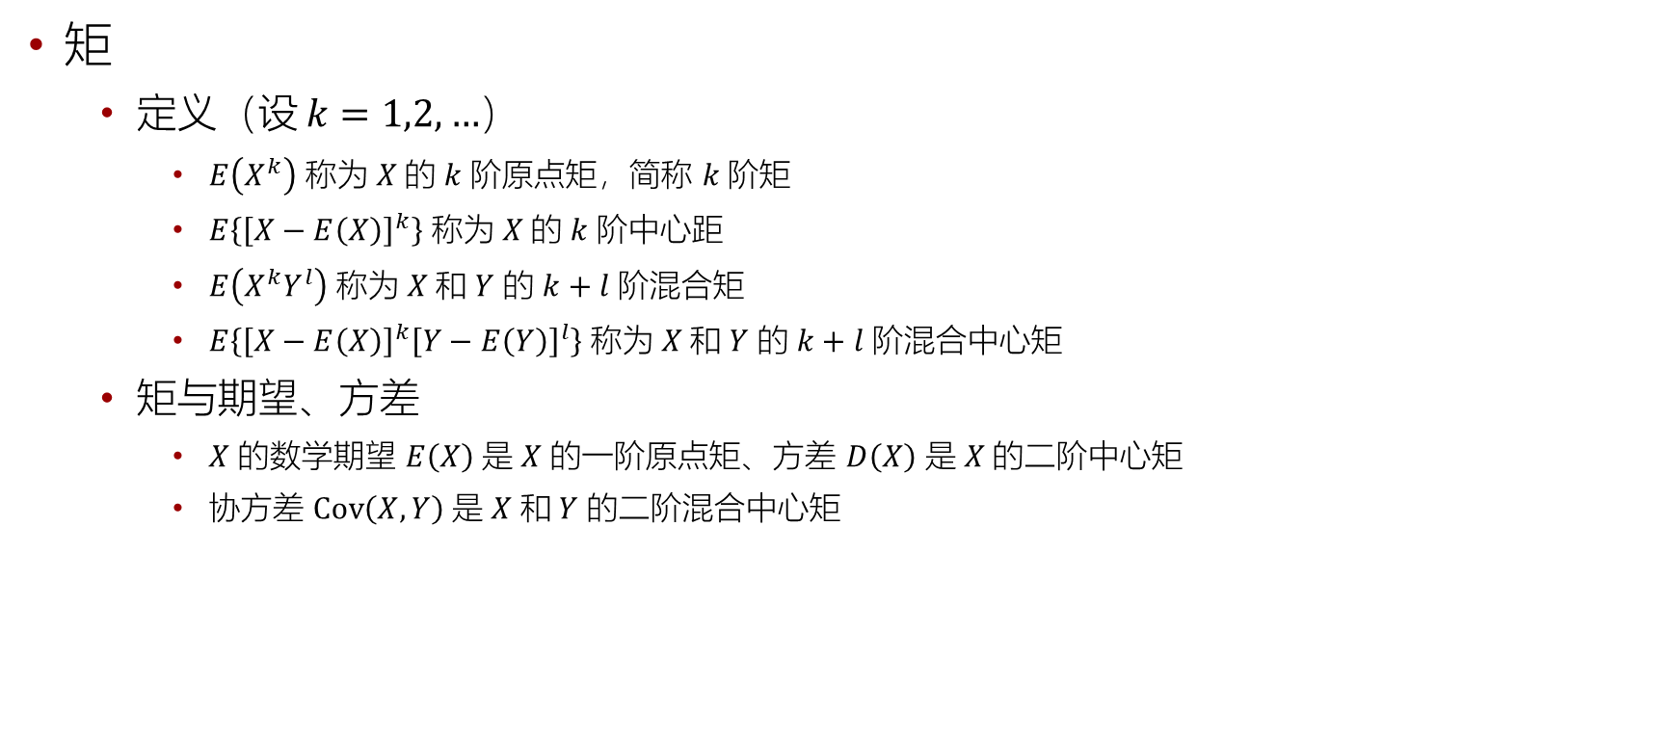
随机变量的数字特征
矩
定义（设 $k=1,2,…$）
$E\left(X^{k}\right)$ 称为 $X$ 的 $k$ 阶原点矩，简称 $k$ 阶矩
$E\left\{{\left[X−E\left(X\right)\right]}^{k}\right\}$ 称为 $X$ 的 $k$ 阶中心距
$E\left(X^{k}Y^{l}\right)$ 称为 $X$ 和 $Y$ 的 $k+l$ 阶混合矩
$E\left\{{\left[X−E\left(X\right)\right]}^{k}{\left[Y−E\left(Y\right)\right]}^{l}\right\}$ 称为 $X$ 和 $Y$ 的 $k+l$ 阶混合中心矩
矩与期望、方差
$X$ 的数学期望 $E\left(X\right)$ 是 $X$ 的一阶原点矩、方差 $D\left(X\right)$ 是 $X$ 的二阶中心矩
协方差 $\operatorname{Cov}\left(X,Y\right)$ 是 $X$ 和 $Y$ 的二阶混合中心矩

Slide 13

随机变量的数字特征
协方差矩阵
$c_{ij}=\operatorname{Cov}\left(X_{i},X_{j}\right)=E\{\left[X_{i}−E\left(X_{i}\right)\right]\left[X_{j}−E\left(X_{j}\right)\right]\}$
$n$ 维随机变量 $\left(X_{1},X_{2},…,X_{n}\right)$ 的二阶混合中心距
$C=\left(\begin{matrix}c_{11} & c_{12} & ⋯ & c_{1n} \\ c_{21} & c_{22} & ⋯ & c_{2n} \\ ⋮ & ⋮ & ⋱ & ⋮ \\ c_{n1} & c_{n2} & ⋯ & c_{nn}\end{matrix}\right)$
$n$ 维随机变量 $\left(X_{1},X_{2},…,X_{n}\right)$ 的协方差矩阵（为对称阵）

Slide 14
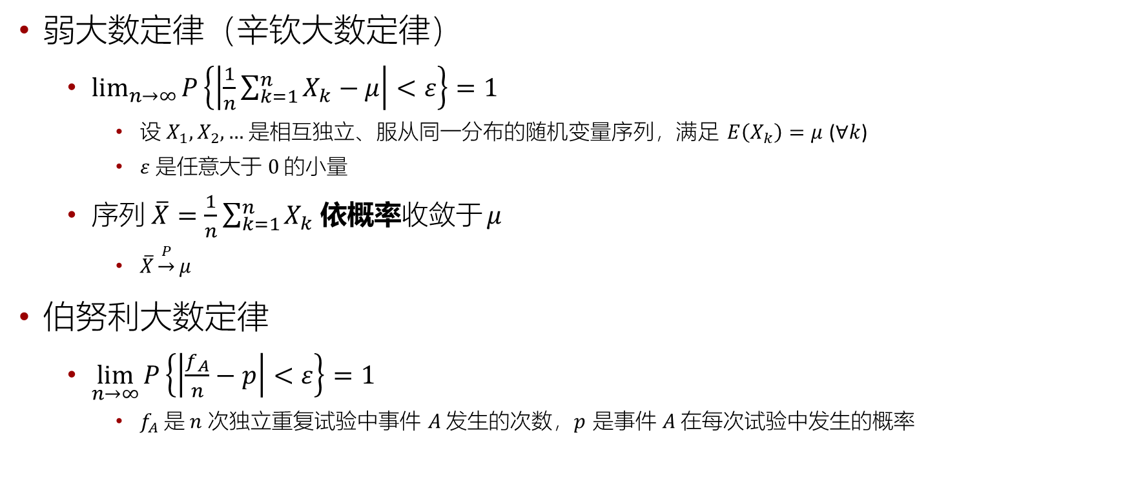
大数定律
弱大数定律（辛钦大数定律）
$\lim_{n→∞}{P\left\{\left|\frac{1}{n}\sum_{k=1}^{n}{X_{k}}−μ\right|<ε\right\}=1}$
设 $X_{1},X_{2},…$ 是相互独立、服从同一分布的随机变量序列，满足 $E\left(X_{k}\right)=μ$ ($∀k$)
$ε$ 是任意大于 $0$ 的小量
序列 $\overline{X}=\frac{1}{n}\sum_{k=1}^{n}{X_{k}}$ 依概率收敛于 $μ$
$\overline{X}\underset{→}{P}μ$
伯努利大数定律
$\lim_{n→∞}{P\left\{\left|\frac{f_{A}}{n}−p\right|<ε\right\}=1}$
$f_{A}$ 是 $n$ 次独立重复试验中事件 $A$ 发生的次数，$p$ 是事件 $A$ 在每次试验中发生的概率

Slide 15
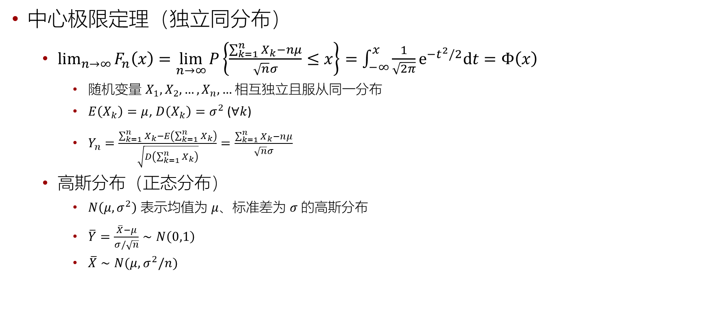
中心极限定理
中心极限定理（独立同分布）
$\lim_{n→∞}{F_{n}\left(x\right)}=\lim_{n→∞}{P\left\{\frac{\sum_{k=1}^{n}{X_{k}}−nμ}{\sqrt{n}σ}≤x\right\}}=\int_{−∞}^{x}{\frac{1}{\sqrt{2π}}e^{−t^{2}/2}dt}=Φ\left(x\right)$
随机变量 $X_{1},X_{2},…,X_{n},…$ 相互独立且服从同一分布
$E\left(X_{k}\right)=μ$, $D\left(X_{k}\right)=σ^{2}$ ($∀k$)
$Y_{n}=\frac{\sum_{k=1}^{n}{X_{k}}−E\left(\sum_{k=1}^{n}{X_{k}}\right)}{\sqrt{D\left(\sum_{k=1}^{n}{X_{k}}\right)}}=\frac{\sum_{k=1}^{n}{X_{k}}−nμ}{\sqrt{n}σ}$
高斯分布（正态分布）
$N\left(μ,σ^{2}\right)$ 表示均值为 $μ$、标准差为 $σ$ 的高斯分布
$\overline{Y}=\frac{\overline{X}−μ}{σ/\sqrt{n}}∼N\left(0,1\right)$
$\overline{X}∼N(μ,σ^{2}/n)$

Slide 16
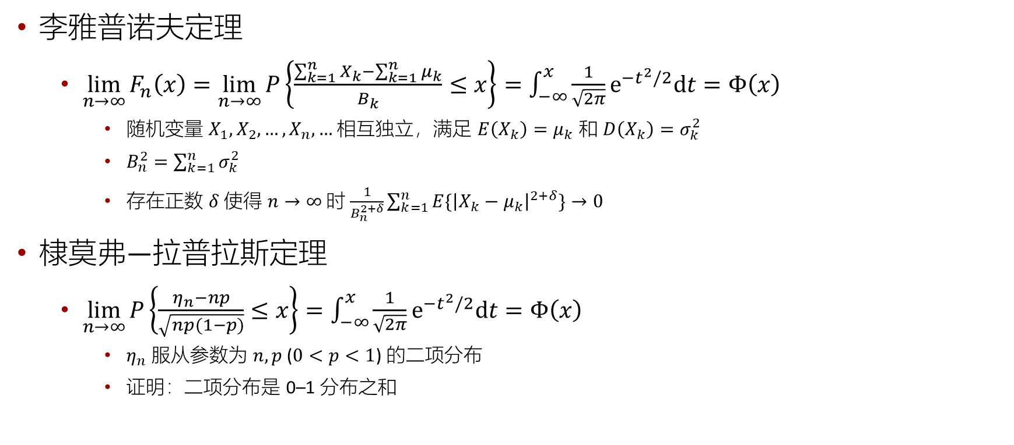
中心极限定理
李雅普诺夫定理
$\lim_{n→∞}{F_{n}\left(x\right)}=\lim_{n→∞}{P\left\{\frac{\sum_{k=1}^{n}{X_{k}}−\sum_{k=1}^{n}{μ_{k}}}{B_{k}}≤x\right\}}=\int_{−∞}^{x}{\frac{1}{\sqrt{2π}}e^{−t^{2}/2}dt}=Φ\left(x\right)$
随机变量 $X_{1},X_{2},…,X_{n},…$ 相互独立，满足 $E\left(X_{k}\right)=μ_{k}$ 和 $D\left(X_{k}\right)=σ_{k}^{2}$
$B_{n}^{2}=\sum_{k=1}^{n}{σ_{k}^{2}}$
存在正数 $δ$ 使得 $n→∞$ 时 $\frac{1}{B_{n}^{2+δ}}\sum_{k=1}^{n}{E\{{\left|X_{k}−μ_{k}\right|}^{2+δ}\}}→0$
棣莫弗—拉普拉斯定理
$\lim_{n→∞}{P\left\{\frac{η_{n}−np}{\sqrt{np(1−p)}}≤x\right\}}=\int_{−∞}^{x}{\frac{1}{\sqrt{2π}}e^{−t^{2}/2}dt}=Φ\left(x\right)$
$η_{n}$ 服从参数为 $n,p$ ($0<p<1$) 的二项分布
证明：二项分布是 0–1 分布之和

Slide 17
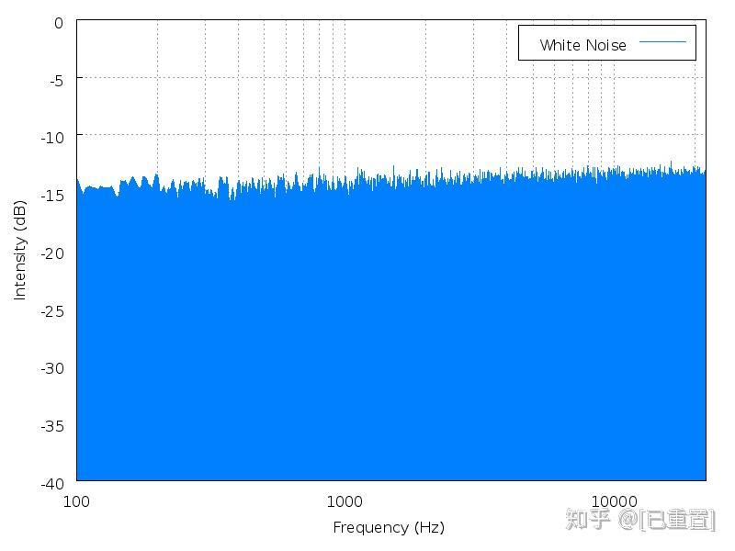
噪声
声音的“颜色”
颜色：人眼对于不同波长的光的混合的感知
每种频谱对应于一种颜色，不同频谱可能对应于相同的颜色
声音也是一种波
白噪声
在某频率范围内所有频率的声音均匀混合
类比：白光（红橙黄绿青蓝紫，频率逐渐增加）
例：电视机无信号时的沙沙声、海浪拍打岩石的声音
有色噪声
粉噪声：低频强高频弱
蓝噪声：低频弱高频强

Slide 18
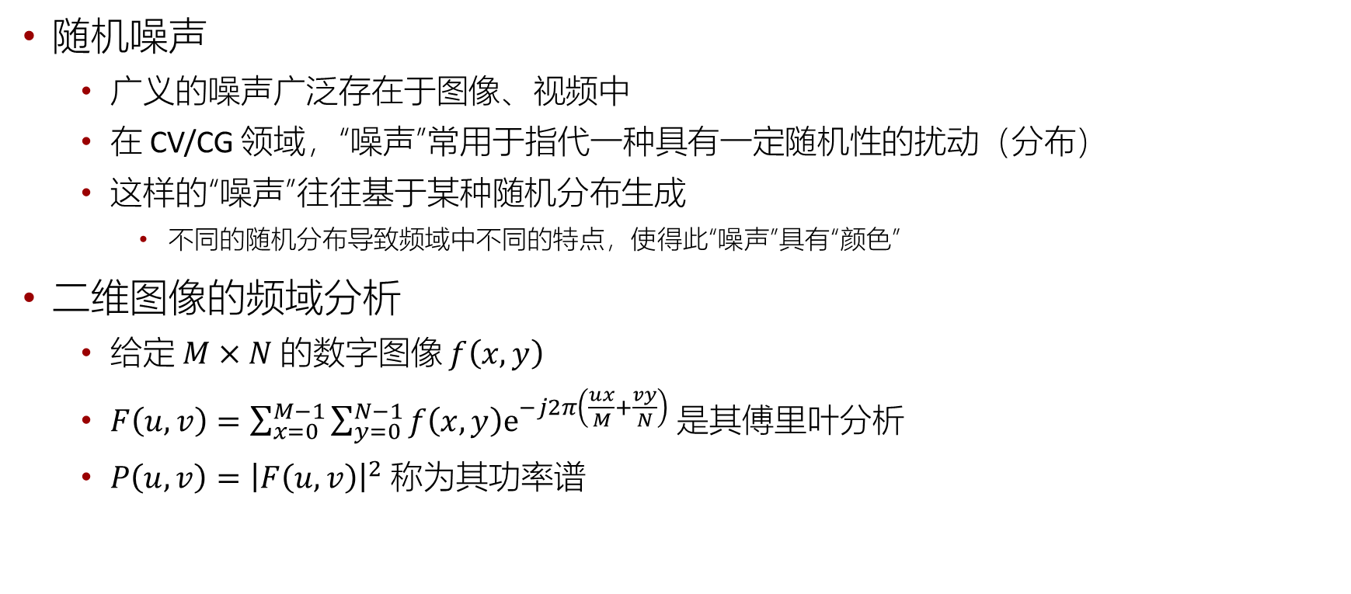
噪声
随机噪声
广义的噪声广泛存在于图像、视频中
在 CV/CG 领域，“噪声”常用于指代一种具有一定随机性的扰动（分布）
这样的“噪声”往往基于某种随机分布生成
不同的随机分布导致频域中不同的特点，使得此“噪声”具有“颜色”
二维图像的频域分析
给定 $M×N$ 的数字图像 $f\left(x,y\right)$
$F\left(u,v\right)=\sum_{x=0}^{M−1}{\sum_{y=0}^{N−1}{f\left(x,y\right)e^{−j2π\left(\frac{ux}{M}+\frac{vy}{N}\right)}}}$ 是其傅里叶分析
$P\left(u,v\right)={\left|F\left(u,v\right)\right|}^{2}$ 称为其功率谱

Slide 19
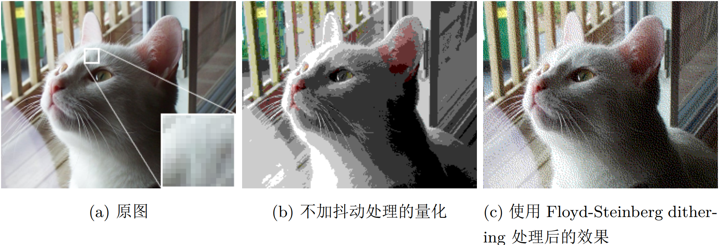
噪声
图像处理中的噪声
图像的量化：把连续的颜色场用计算机中有限的颜色种类尽可能接近原图地表示出来
（下图给出了一 RGB 0~255 的图像转换为 0/255 的结果）

Slide 20
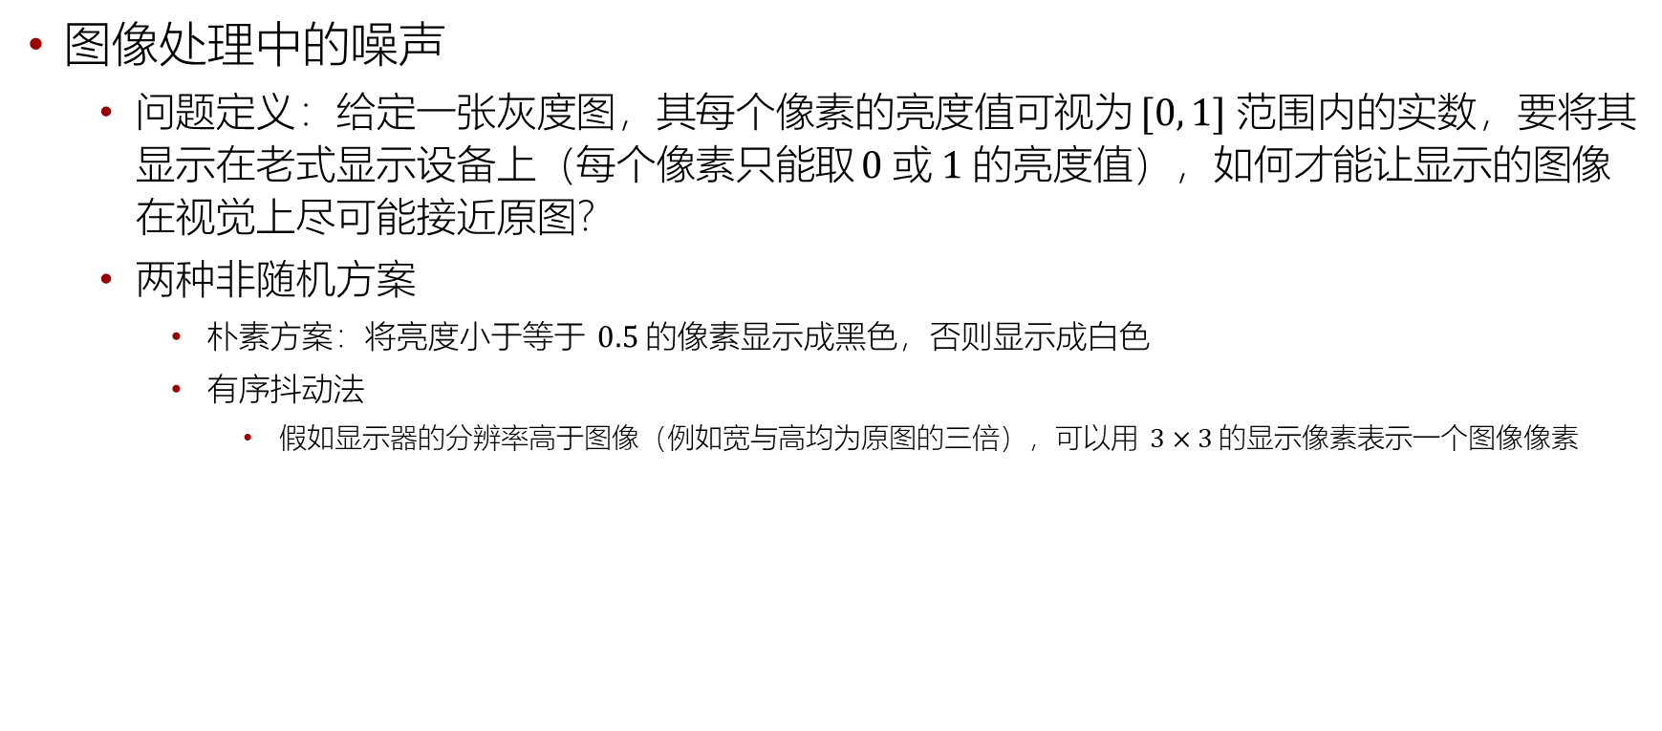
噪声
图像处理中的噪声
问题定义：给定一张灰度图，其每个像素的亮度值可视为 $[0, 1]$ 范围内的实数，要将其显示在老式显示设备上（每个像素只能取 $0$ 或 $1$ 的亮度值），如何才能让显示的图像在视觉上尽可能接近原图？
两种非随机方案
朴素方案：将亮度小于等于 $0.5$ 的像素显示成黑色，否则显示成白色
有序抖动法
假如显示器的分辨率高于图像（例如宽与高均为原图的三倍），可以用 $3×3$ 的显示像素表示一个图像像素

Slide 21
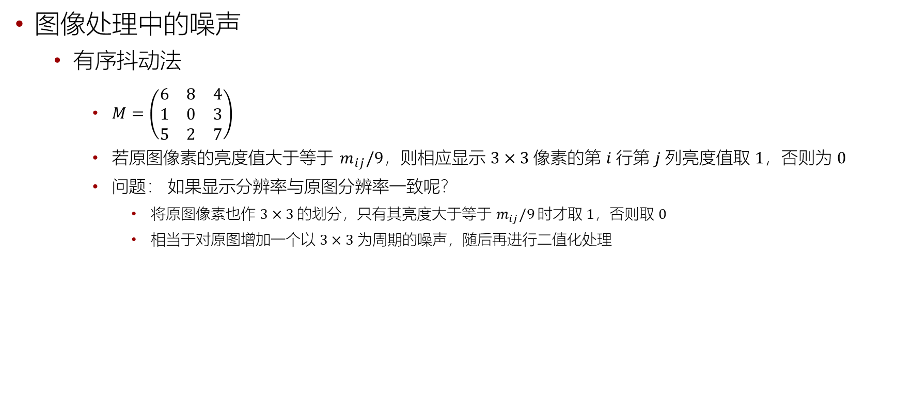
噪声
图像处理中的噪声
有序抖动法
$M=\left(\begin{matrix}6 & 8 & 4 \\ 1 & 0 & 3 \\ 5 & 2 & 7\end{matrix}\right)$
若原图像素的亮度值大于等于 $m_{ij}/9$，则相应显示 $3×3$ 像素的第 $i$ 行第 $j$ 列亮度值取 $1$，否则为 $0$
问题： 如果显示分辨率与原图分辨率一致呢？
将原图像素也作 $3×3$ 的划分，只有其亮度大于等于 $m_{ij}/9$ 时才取 $1$，否则取 $0$
相当于对原图增加一个以 $3×3$ 为周期的噪声，随后再进行二值化处理

Slide 22
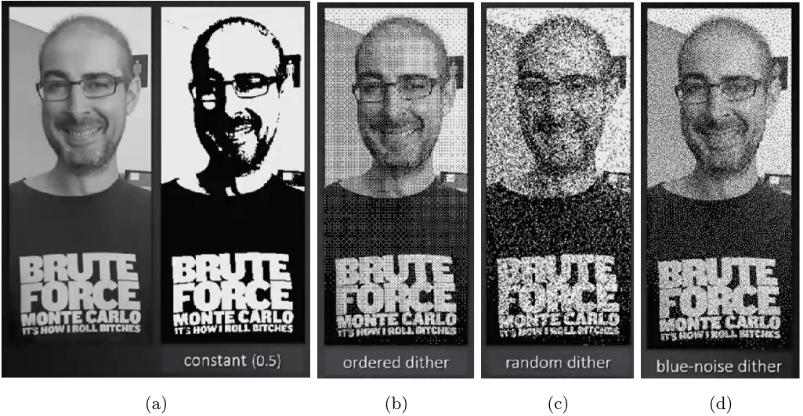
噪声

Slide 23
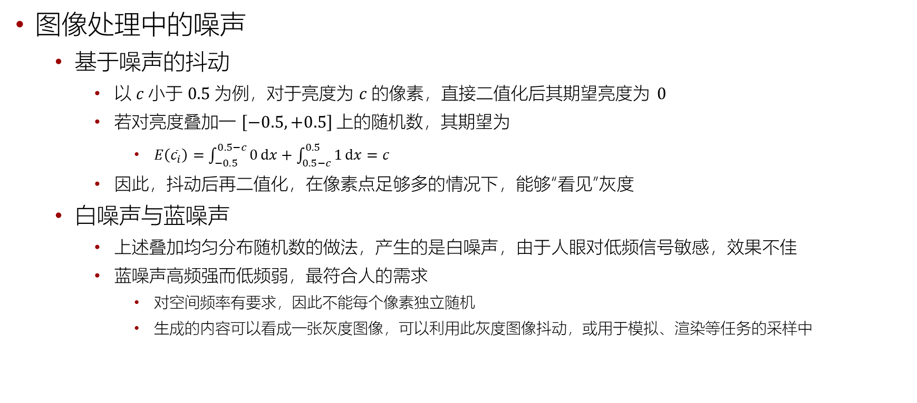
噪声
图像处理中的噪声
基于噪声的抖动
以 $c$ 小于 $0.5$ 为例，对于亮度为 $c$ 的像素，直接二值化后其期望亮度为 $0$
若对亮度叠加一 $\left[−0.5,+0.5\right]$ 上的随机数，其期望为
$E\left({\overline{c}}_{i}\right)=\int_{−0.5}^{0.5−c}{0}dx+\int_{0.5−c}^{0.5}{1}dx=c$
因此，抖动后再二值化，在像素点足够多的情况下，能够“看见”灰度
白噪声与蓝噪声
上述叠加均匀分布随机数的做法，产生的是白噪声，由于人眼对低频信号敏感，效果不佳
蓝噪声高频强而低频弱，最符合人的需求
对空间频率有要求，因此不能每个像素独立随机
生成的内容可以看成一张灰度图像，可以利用此灰度图像抖动，或用于模拟、渲染等任务的采样中

Slide 24
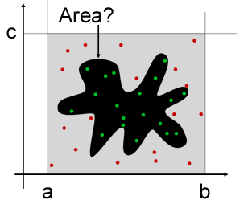
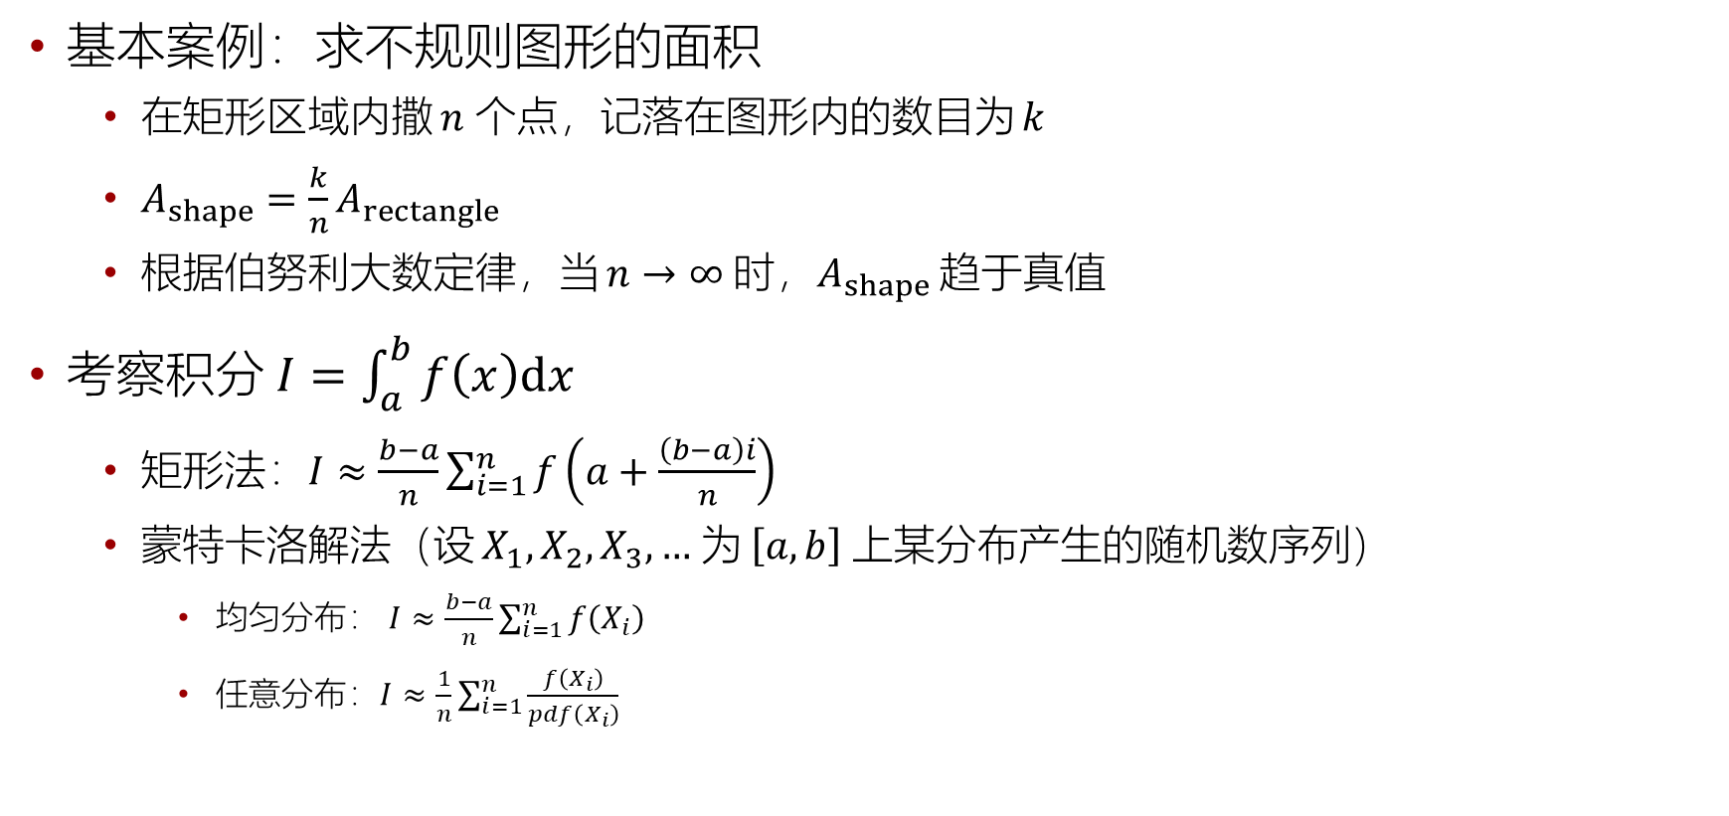
蒙特卡洛积分
基本案例：求不规则图形的面积
在矩形区域内撒 $n$ 个点，记落在图形内的数目为 $k$
$A_{shape}=\frac{k}{n}A_{rectangle}$
根据伯努利大数定律，当 $n→∞$ 时，$A_{shape}$ 趋于真值
考察积分 $I=\int_{a}^{b}{f\left(x\right)dx}$
矩形法：$I≈\frac{b−a}{n}\sum_{i=1}^{n}{f\left(a+\frac{\left(b−a\right)i}{n}\right)}$
蒙特卡洛解法（设 $X_{1},X_{2},X_{3},…$ 为 $\left[a,b\right]$ 上某分布产生的随机数序列）
均匀分布： $I≈\frac{b−a}{n}\sum_{i=1}^{n}{f\left(X_{i}\right)}$
任意分布：$I≈\frac{1}{n}\sum_{i=1}^{n}{\frac{f\left(X_{i}\right)}{pdf\left(X_{i}\right)}}$

Slide 25
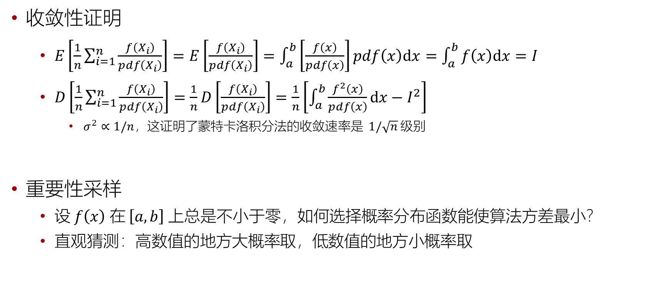
蒙特卡洛积分
收敛性证明
$E\left[\frac{1}{n}\sum_{i=1}^{n}{\frac{f\left(X_{i}\right)}{pdf\left(X_{i}\right)}}\right]=E\left[\frac{f\left(X_{i}\right)}{pdf\left(X_{i}\right)}\right]=\int_{a}^{b}{\left[\frac{f\left(x\right)}{pdf\left(x\right)}\right]pdf\left(x\right)dx}=\int_{a}^{b}{f\left(x\right)dx}=I$
$D\left[\frac{1}{n}\sum_{i=1}^{n}{\frac{f\left(X_{i}\right)}{pdf\left(X_{i}\right)}}\right]=\frac{1}{n}D\left[\frac{f\left(X_{i}\right)}{pdf\left(X_{i}\right)}\right]=\frac{1}{n}\left[\int_{a}^{b}{\frac{f^{2}\left(x\right)}{pdf\left(x\right)}dx}−I^{2}\right]$
$σ^{2}∝1/n$，这证明了蒙特卡洛积分法的收敛速率是 $1/\sqrt{n}$ 级别
重要性采样
设 $f\left(x\right)$ 在 $\left[a,b\right]$ 上总是不小于零，如何选择概率分布函数能使算法方差最小？
直观猜测：高数值的地方大概率取，低数值的地方小概率取

Slide 26
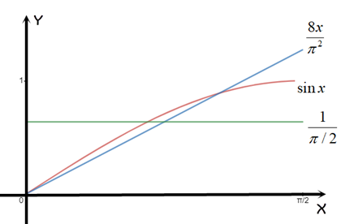
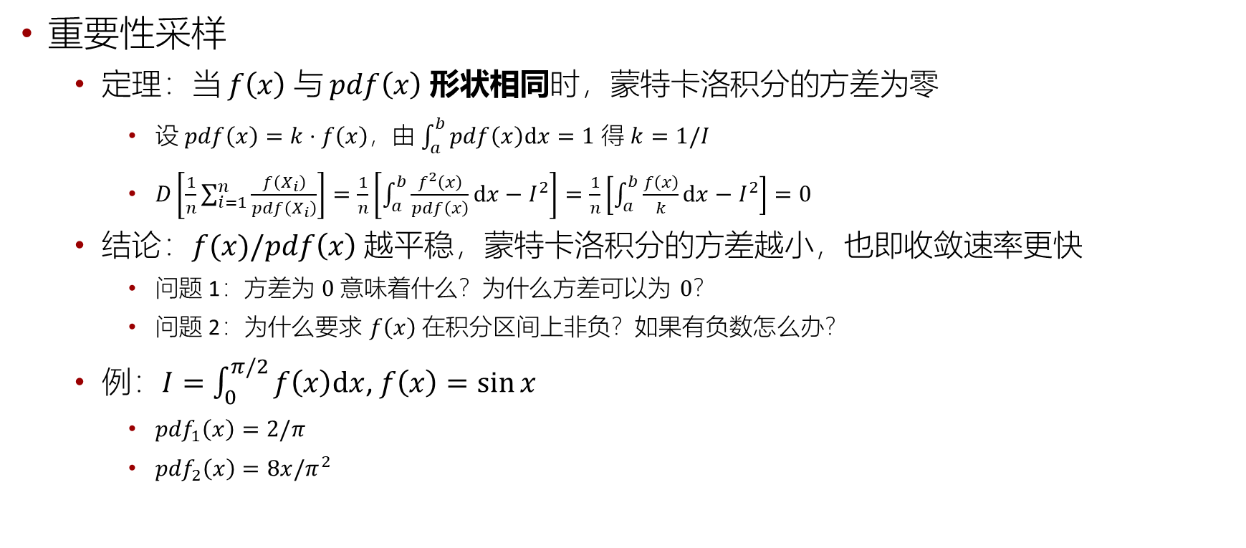
蒙特卡洛积分
重要性采样
定理：当 $f\left(x\right)$ 与 $pdf\left(x\right)$ 形状相同时，蒙特卡洛积分的方差为零
设 $pdf\left(x\right)=k⋅f\left(x\right)$，由 $\int_{a}^{b}{pdf\left(x\right)dx}=1$ 得 $k=1/I$
$D\left[\frac{1}{n}\sum_{i=1}^{n}{\frac{f\left(X_{i}\right)}{pdf\left(X_{i}\right)}}\right]=\frac{1}{n}\left[\int_{a}^{b}{\frac{f^{2}\left(x\right)}{pdf\left(x\right)}dx}−I^{2}\right]=\frac{1}{n}\left[\int_{a}^{b}{\frac{f\left(x\right)}{k}dx}−I^{2}\right]=0$
结论：$f(x)/pdf\left(x\right)$ 越平稳，蒙特卡洛积分的方差越小，也即收敛速率更快
问题 1：方差为 $0$ 意味着什么？为什么方差可以为 $0$？
问题 2：为什么要求 $f\left(x\right)$ 在积分区间上非负？如果有负数怎么办？
例：$I=\int_{0}^{π/2}{f\left(x\right)dx}$, $f\left(x\right)=\sin{x}$
${pdf}_{1}\left(x\right)=2/π$
${pdf}_{2}\left(x\right)=8x/π^{2}$

Slide 27
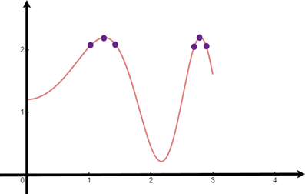
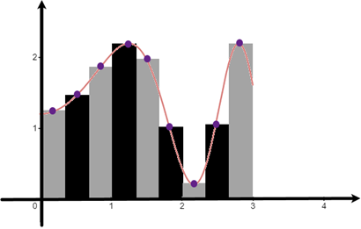
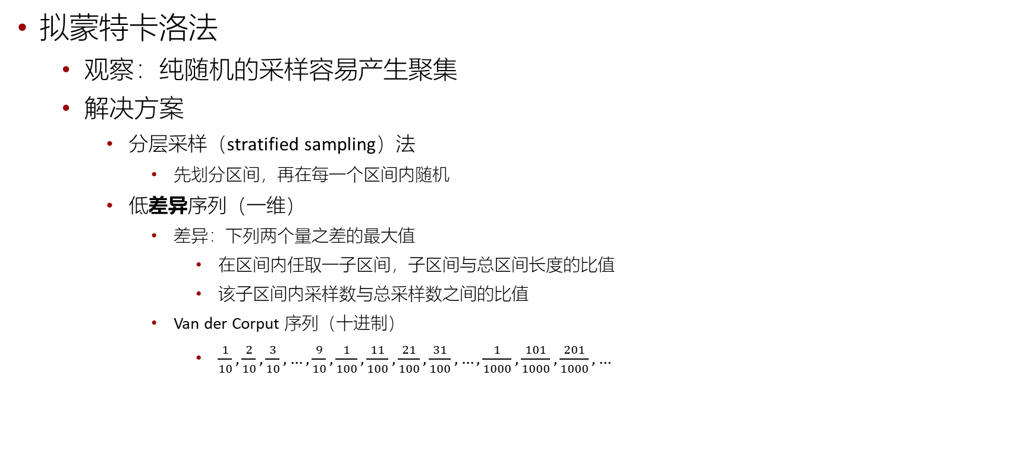
蒙特卡洛积分
拟蒙特卡洛法
观察：纯随机的采样容易产生聚集
解决方案
分层采样（stratified sampling）法
先划分区间，再在每一个区间内随机
低差异序列（一维）
差异：下列两个量之差的最大值
在区间内任取一子区间，子区间与总区间长度的比值
该子区间内采样数与总采样数之间的比值
Van der Corput 序列（十进制）
$\frac{1}{10},\frac{2}{10},\frac{3}{10},…,\frac{9}{10},\frac{1}{100},\frac{11}{100},\frac{21}{100},\frac{31}{100},…,\frac{1}{1000},\frac{101}{1000},\frac{201}{1000},…$

Slide 28
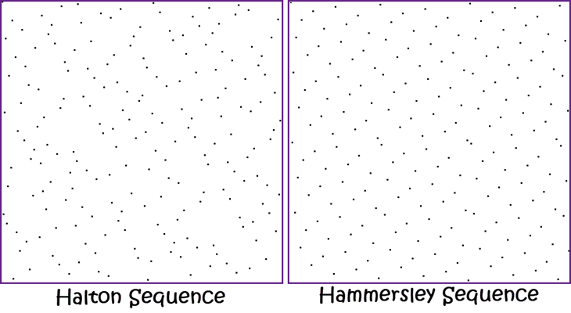

蒙特卡洛积分
拟蒙特卡洛法
低差异序列（高维）
记 $k$ 进制下的一维 Van der Corput 序列为 $\left\{g_{k}\left(i\right)\right\}$
Halton 与 Hammersley 序列（设维度为 $N$，采样点个数为 $n$）
$halton\left(i\right)=\left(g_{b_{1}}\left(i\right),g_{b_{2}}\left(i\right),…,g_{b_{N}}\left(i\right)\right)$
$b_{1},b_{2},…,b_{N}$ 互质
收敛速率 $𝒪(\log^{N}{n}/n)$
$hammersley\left(i\right)=\left(\frac{i}{n},g_{b_{1}}\left(i\right),…,g_{b_{N−1}}\left(i\right)\right)$
$n$ 须提前给定
收敛速率 $𝒪(\log^{N−1}{n}/n)$

Slide 29
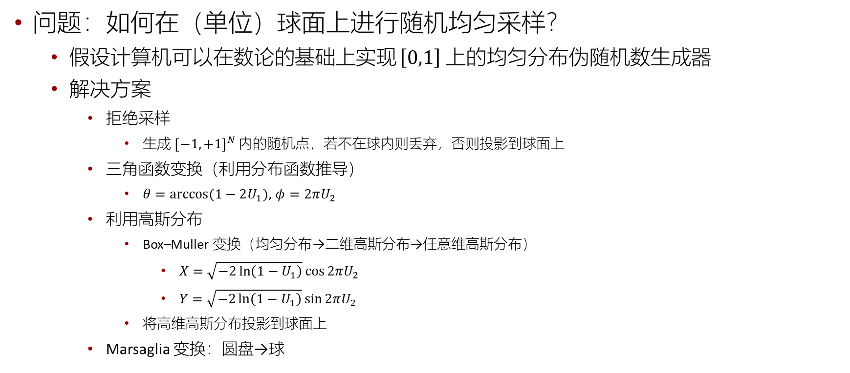
随机数的变换
问题：如何在（单位）球面上进行随机均匀采样？
假设计算机可以在数论的基础上实现 $\left[0,1\right]$ 上的均匀分布伪随机数生成器
解决方案
拒绝采样
生成 ${\left[−1,+1\right]}^{N}$ 内的随机点，若不在球内则丢弃，否则投影到球面上
三角函数变换（利用分布函数推导）
$θ=\arccos{(1−2U_{1})}$, $φ=2πU_{2}$
利用高斯分布
Box–Muller 变换（$均匀分布$→二维高斯分布→任意维高斯分布）
$X=\sqrt{−2\ln\left(1−U_{1}\right)}\cos{2πU_{2}}$
$Y=\sqrt{−2\ln\left(1−U_{1}\right)}\sin{2πU_{2}}$
将高维高斯分布投影到球面上
Marsaglia 变换：圆盘→球

